Slide 1
Литературное слушание
Владимир
Григорьевич
Сутеев
«Дядя Миша»

Slide 2
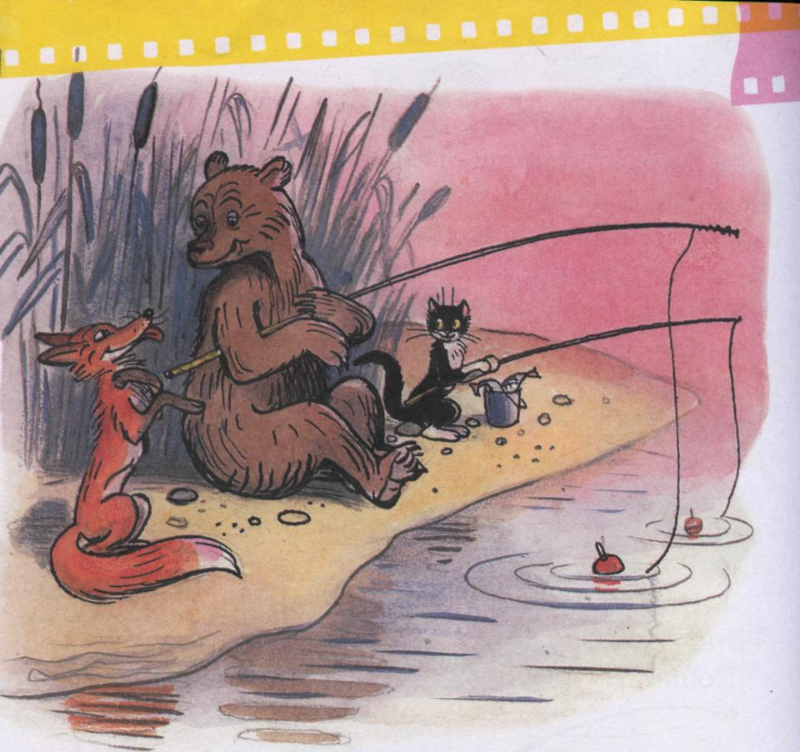
Девиз урока:
Литературное чтение – прекрасный урок,
Много полезного в каждом из строк,
Стих это будет, сказка, рассказ –
Вы учите их – они учат нас!

Slide 3
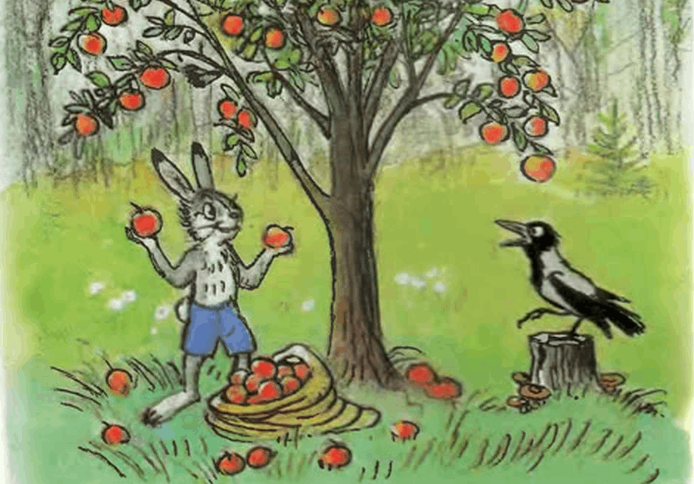
«Мешок яблок»

Slide 4
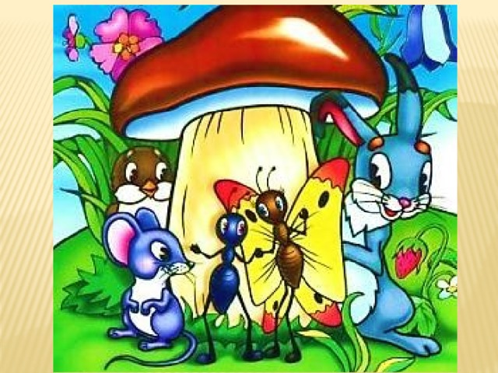
«Под грибом»

Slide 5
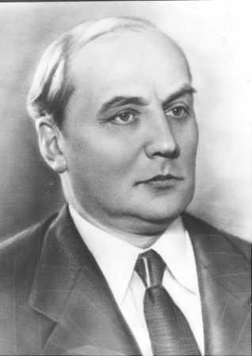
Владимир Григорьевич Сутеев
(1903-1993)

Slide 6


Slide 7
Словарная работа
Неуклюжий – тот, кто совершает неловкие движения, спотыкается, роняет, сталкивается;
Взвалить – нагрузить что-то тяжёлое;
Пустяк – это нечто мелкое, несущественное
По задам деревни – по окраинам населённого пункта;
Птичник – место, где живёт домашняя птица: куры, утки, гуси;
Видимо-невидимо - много

Slide 8
Составление схематического плана
М
З
Ё
Б
К
Л
М

Slide 9
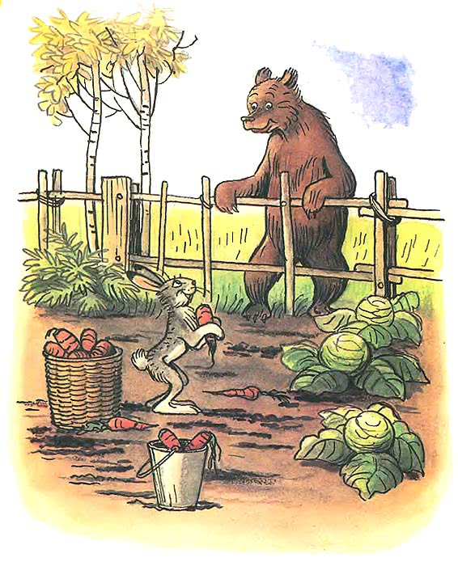
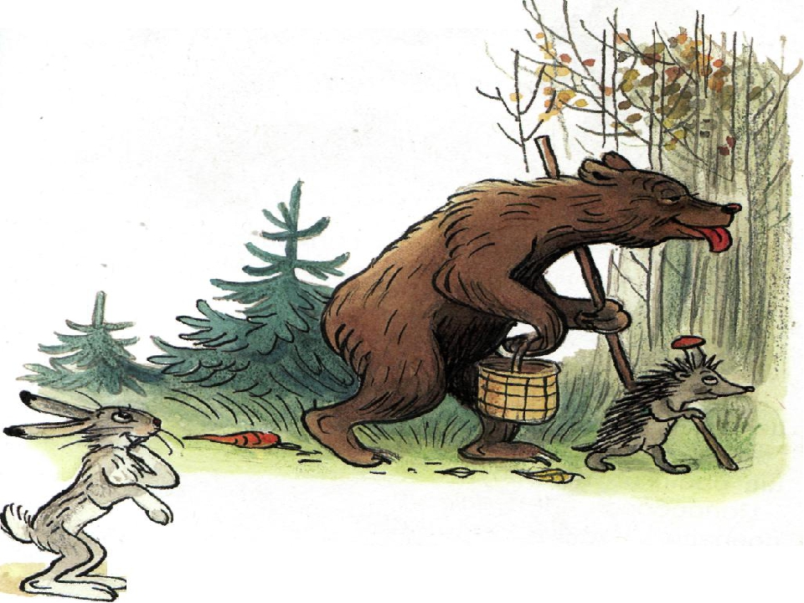
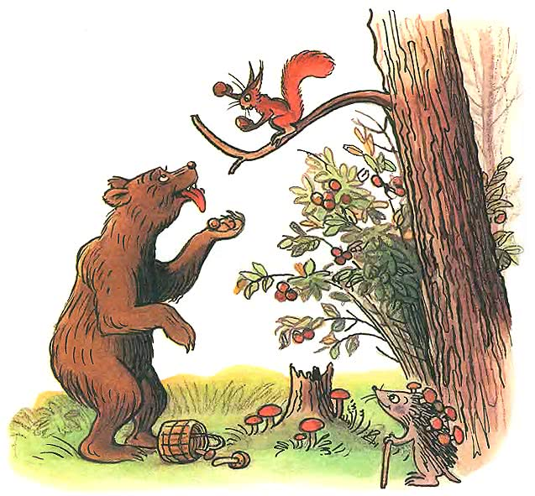
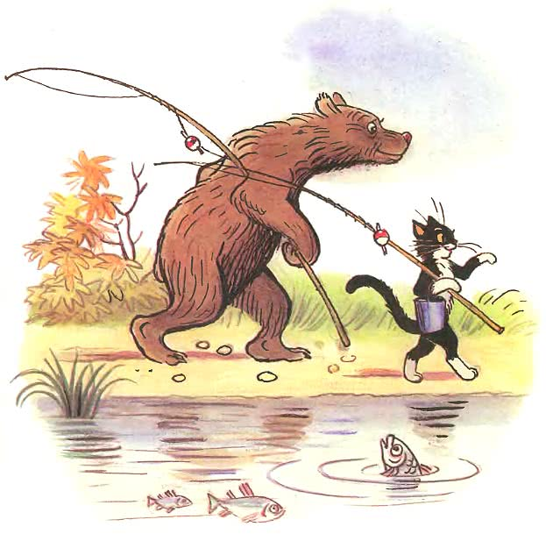
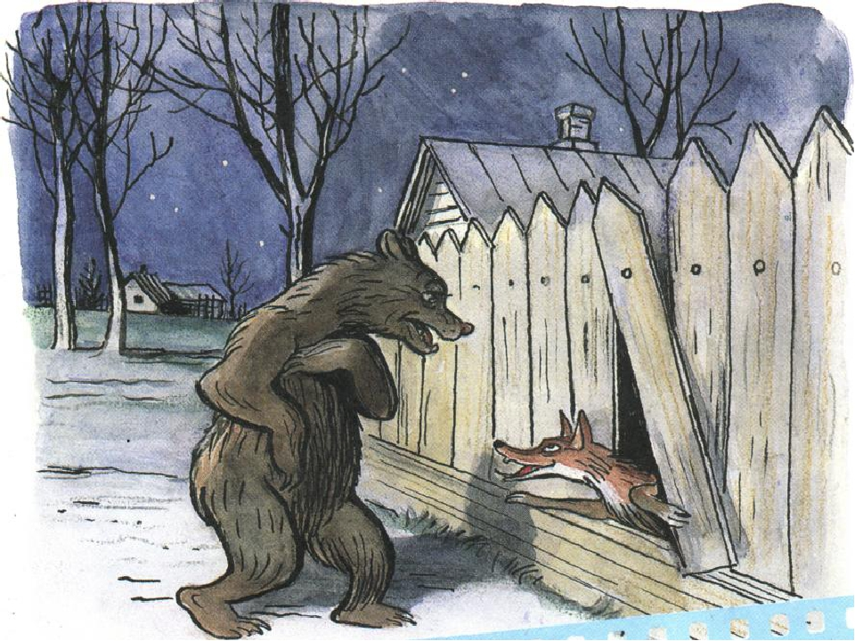
С кем встречался дядя Миша?

Slide 10
Работа в парах:

Slide 11
Итог урока:

Slide 12
Рефлексия
Продолжите предложение:
Сегодня на уроке мы познакомились с …
Больше всего на уроке мне понравилось…
Возникли трудности с…

